Slide 1
Lektion 12
Framtiden och Avslutningsceremoni
Notes:
IDAG:
Vad ni har att se fram emot att lära er i framtida kurser
Prisutdelning
Frågor om tentamen

Slide 2
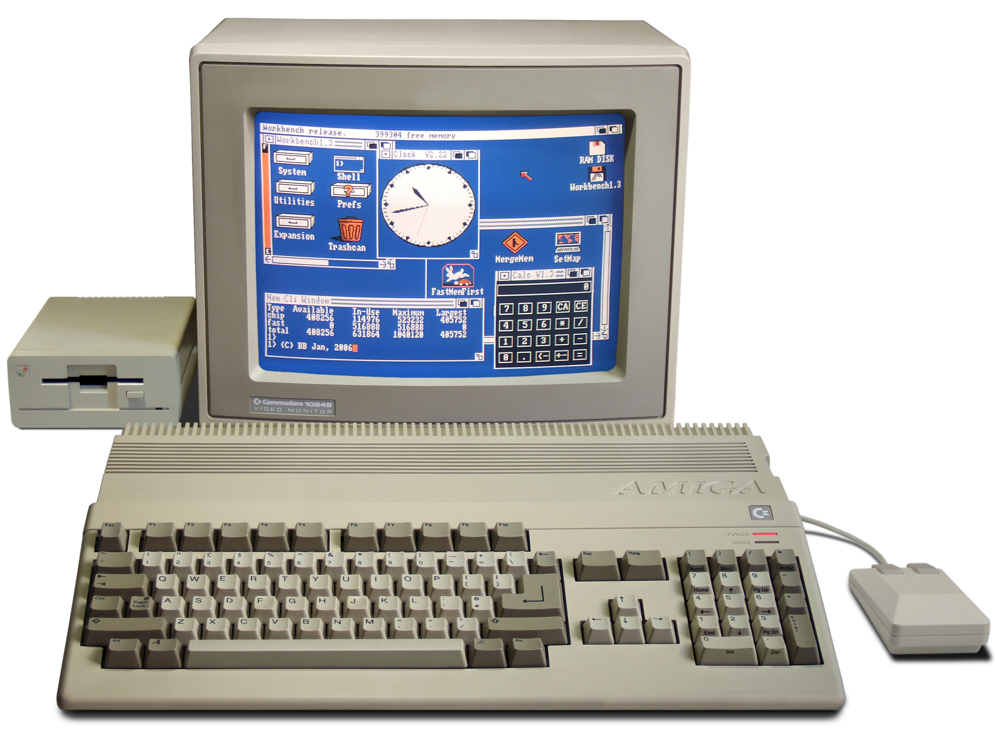
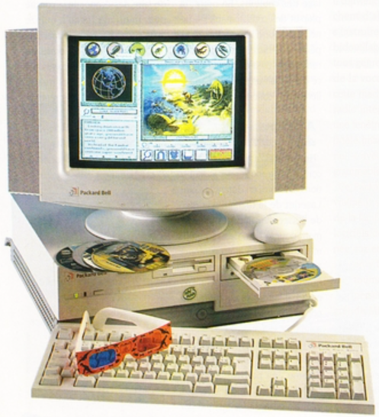
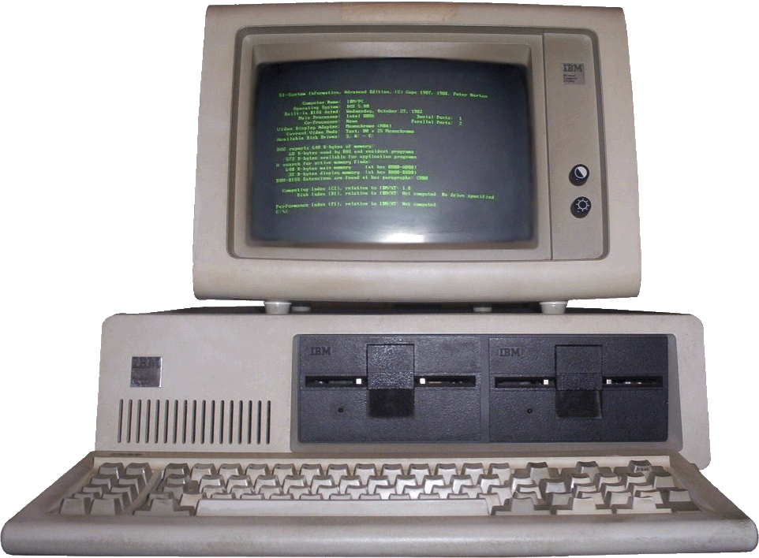
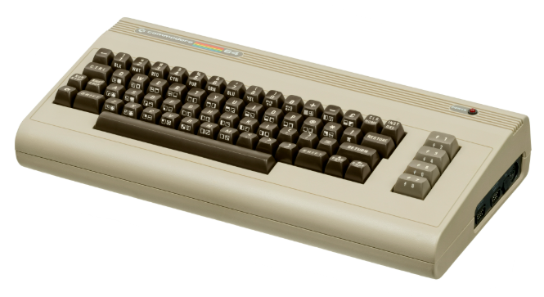
Vad kan ni nu?
Amiga 500
Motorola 68000 CPU 1987 – 7 Mhz
24 bit addres space (16MB)
16x 32-bitars register
Privelege modes
Grafik och ljudchip via MMIO
DMA!
No mmu
Floating point optional
Multitasking! But the programs addresses
must be modified on load.
486:
Early nineties – 25-66MHz
Memory cache
On-chip FPU
Pipelining
Pentium:
Mid nineties – 60 – 200MHz
Two pipelines!
Branch prediction
Support for SMP
PCI introduces dynamic port addresses
C64
MOS6510
1982 – 1MHz
(memory was 2Mhz, graphics card could use the off-cycle)
Register som FLISP (8 bitar, 16bitars addressrymd)
Interrupts (timers)
Joysticks (polla ”gpio” som för keypad)
Speciella Grafik och Ljud chip (peripherals) som man styrde via MMIO
Dom kan lätt programmera denna
IBM 386
~1987 - 16-33Mhz
32 bit address space (4GB!!)
Address translation (paging MMU)
FPU optional
ISA Bus, for graphics, sound, networking cards
(port mapped, essenitally MMIO but separate instructions)
Mid 2000 – Power and heat wall
No higher clock frequencies, many cores instead
Mid 2010 – Dennard scaling ended (power does not scale with transistor size
Can’t increase cores forever)

Slide 3
Vad kan ni nu?
1980
1990
2000
2010
2020
You are here!
Notes:
Ni har nu lärt en en hiskelig massa om hur en microkontroller, och därför en enkel dator fungerar.
Det finns en hel del kvar att lära sig om datorarkitektur dock, och jag tänkte introducera en del av det genom att titta på hur ”persondatorn” har utvecklats genom tiderna.
Om vi sätter ut på en tidslinje NÄR en persondator kunde ungefär det som ni har lärt er att hantera, så hamnar vi:
Elak spoiler alert: <click> Ni är här ☺

Slide 4
Vad kan ni nu?
Commodore 64 (1982)
CPU: MOS6510 – 1MHz
Registers:
A, X, Y, SP (8 bits) PC(16 bits)
Mycket lik FLISP
Interrupts och 4 timers
Läsa av joysticken = Läs en GPIO port
Rita upp en sprite på skärmen = Skriv till grafikkretsens register
Spela ljud = Skriv till ljudkretsens register
Ni kan allt som behövs för att programmera
assembler på den här maskinen!
Bonusfakta:
Minnet var dubbelt så snabbt som CPUn, så grafikkortet kunde läsa vad processorn skrivit mellan klockcykler
1980
1990
2000
2010
2020
Notes:
First designed personal computer: Kenbak-1 (1971)
First influential personal computer: Altair 8800 (1975)
Apple 1 (1976) - MOS 6502 processor
1977 trinity: Apple II, Commodore PET, TRS-80 – When personal computers really took off.
I Sverige: ABC80 (1978) och Compis(8086) (1984)
Men när det exploderat i mitten av åttiotalet och några procent av Svenska hushåll hade en hemdator så var det den här
DISCLAIMER: Mitt val av historiskt viktiga datorer är extremt biased och grundar sig på vad jag växte upp med.
För folk i min generation började datorhistorian (och därmed livet) runt 1982, när den här kom ut. Någon som kan säga vad det är?
<click>
Läs igenom långsamt
<click>
Förklara bonusfakta. Detta blir intressant om en stund.

Slide 5
Vad kan ni nu?
Commodore Amiga 500 (1987)
CPU: Motorola 68000 – 7 Mhz
Register: 16 st 32-bitars register
Addressrymd: 24 bitar (16 MB)
Interrupts och kommunikation med grafik och ljudchip funkar som ni lärt er, men den introducerar två saker som vi inte gått igenom ännu:
Multitasking och
DMA
1980
1990
2000
2010
2020
Notes:
VILKEN ÄR DETTA?
<click>

Slide 6
Multitasking
Program A
Program B
.org 0x20000000
start:
li s0, 0
loop:
addi s0, s0, 1
la a0, fmt
mv a1, s0
call printf
j loop
fmt_str:
.string "Hello %i\n"
systick_handler:
Every millisecond:
- Save ALL registers on stack (including PC)
- Swap SP and stored_sp
- Restore ALL registers (including PC)
.org 0x20000200
start:
li s0, 0
loop:
addi s0, s0, 1
la a0, fmt
mv a1, s0
call printf
j loop
fmt_str:
.string "Hello %i\n"
1ms
1ms
1ms
1ms
1ms
1ms
A
B
A
B
A
B
Notes:
Här har vi två program som vi vill skall köra på ”samma gång”... Men vi har ju bara en processor!
Hur bär vi oss åt?
<click>
Förklara att en sådan här enkel grej skulle kunna funka, och är grundprincipen.
I riktiga operativsystem är det förståss bra mycket mer komplicerat

Slide 7
Multitasking
Program A
Program A
.org 0x0
start:
la t0, var_a
lw t1, 0(t0)
la t0, var_b
sw t1, 0(t0)
...
var_a: .word 0x12345678
var_b: .word 0x9abcdef0
systick_handler:
Every millisecond:
- Save ALL registers on stack (including PC)
- Swap SP and stored_sp
- Restore ALL registers (including PC)
.org 0x0
start:
la t0, var_a
lw t1, 0(t0)
la t0, var_b
sw t1, 0(t0)
...
var_a: .word 0x12345678
var_b: .word 0x9abcdef0
Notes:
Men vi har ju ett annat problem.
Vi vill ju kunna köra två (eller fler) instanser av Program A på samma gång
Då hamnar ju programmets variabler på samma ställe!
(visa att det blir ett problem här)

Slide 8
Multitasking
På Amigan (och andra gamla maskiner) fick kompilatorn se till att skriva relokerbar kod, där alla minnesaccesser görs via en offset från en baspekare
Program A
Program A
.org 0x0
start:
lw t0, variables_ptr
lw t1, 0(0)
sw t2, 4(t0)
...
variables_ptr: .space 4
# This section can lie anywhere
.word 0x12345678
.word 0x9abcdef0
systick_handler:
Every millisecond:
- Save ALL registers on stack (including PC)
- Swap SP and stored_sp
- Restore ALL registers (including PC)
.org 0x0
start:
lw t0, variables_ptr
lw t1, 0(0)
sw t2, 4(t0)
...
variables_ptr: .space 4
# This section can lie anywhere
.word 0x12345678
.word 0x9abcdef0
När operativsystemet läst in programmet någonstans i minnet skriver dom sedan över baspekaren
Notes:
Detta var förståss lite krångligt, och vi skall snart få se en mycket fiffigare lösning.
Så funkade det på amigan, och så skulle det få funka på MD307

Slide 9

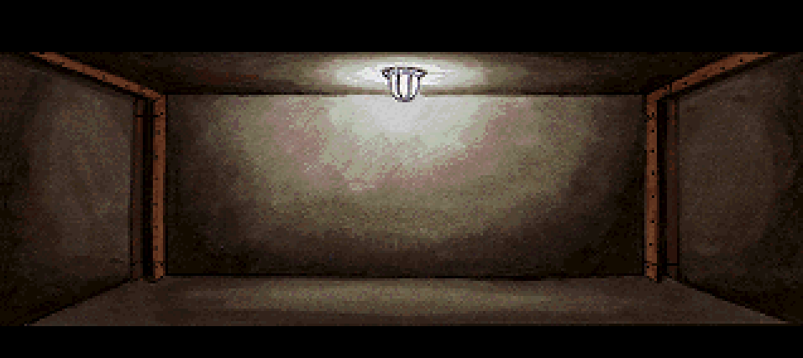
Vad kan ni nu?
Commodore Amiga 500 (1987)
CPU: Motorola 68000 – 7 Mhz
Register: 16 st 32-bitars register
Addressrymd: 24 bitar (16 MB)
Interrupts och kommunikation med grafik och ljudchip funkar som ni lärt er, men den introducerar två saker som vi inte gått igenom ännu:
Multitasking och
DMA
Någonstans i minnet ligger alla ”sprites”
Varje frame måste en eller några av spritarna kopieras in över bakgrundsbilden på ett nytt ställe.
0x20001234:
Om processorn skulle göra detta i en loop hade den inte haft tid för någonting annat
Istället fanns en ”DMA Engine” (kallades ”blitter”):
Processorn sa åt blittern vilket minne som behövde kopieras vart, och sedan skötte den det utan inblandning av processorn.
1980
1990
2000
2010
2020
Någon annanstans i minnet ligger ”framebuffern”, alltså bilden som grafikchippet kommer skicka till skärmen var 30de ms.
0x30001234:
Notes:
Amigan (och MD307) har också en annan viktig funktionalitet som vi inte hunnit prata om i kursen: DMA
Gå igenom förklaringen.
Samma sak används på moderna microkontrollers.
Ett exempel kan vara en ADC som spelar in en pyttekort buffer med ljud till register.
Istället för att processorn skall behöva ligga och läsa av dem innan nästa buffer kommer, så kan man konfigurera en DMA engine at göra kopierandet till den stora ljudfilen i minnet.

Slide 10
Vad kan ni nu?
IBM 386 (1987ish)
CPU: Intel 80386
Register: 8 generella 32 bitars register
(ungefär... intelprocessorer är krångliga)
32 bitars addressrymd (4GB!)
Address translation (Paging MMU)
Minnesskydd
1980
1990
2000
2010
2020
Notes:
Vid ungefär samma tid kom IBM’s första 386 maskiner.
Ingen intelligent person i min ålder skulle ha föredragit en sådan, för den hade värdelösa grafikkort och sällan något ljudkort så spelen var bedrövliga.
Men den hade lite andra finesser som gjorde att den överlevde, till skillnad från Amigan.

Slide 11
Multitasking med Address Translation
Båda programmen är kompilerade så att koden väntas börja på 0x0, och stacken växer nedåt från 0xFFFFFFFF.
Operativ System:
Program A
Program B
.org 0x0
start:
lw t0, variables_ptr
lw t1, 0(0)
sw t2, 4(t0)
...
variables_ptr: .space 4
# This section can lie anywhere
.word 0x12345678
.word 0x9abcdef0
Ej allokerat EXCEPTION
Allokera minne någonstans och koppla till TLB0s 0x0 region
.org 0x0
start:
lw t0, variables_ptr
lw t1, 0(0)
sw t2, 4(t0)
...
variables_ptr: .space 4
# This section can lie anywhere
.word 0x12345678
.word 0x9abcdef0
Läs från 0x0
Allokera minne någonstans och koppla till TLB1s 0x0 region
Ej allokerat EXCEPTION
Läs från 0x0
TLB 0
TLB 1
Minnet:
Notes:
Detta var förståss lite krångligt, och vi skall snart få se en mycket fiffigare lösning.
Så funkade det på amigan, och så skulle det få funka på MD307

Slide 12
Vad kan ni nu?
IBM 386 (1987ish)
CPU: Intel 80386
Register: 8 generella 32 bitars register
(ungefär... intelprocessorer är krångliga)
32 bitars addressrymd (4GB!)
Address translation (Paging MMU)
Minnesskydd
1980
1990
2000
2010
2020
Notes:
Kort om minnesskydd, och varför det är viktigt.
MD307 har minnesskydd, men inte address translation
Vi fortsätter vår historia

Slide 13

Vad kan ni nu?
The memory wall is approaching
1980
1990
2000
2010
2020
Notes:
I början av nittiotalet händer något lustigt.
Processorer blir exponentiellt snabbare för varje år, men inte minnen!
Plötsligt kan vi inte göra en minnesläsning eller skrivning varje klockcykel.
Idag handlar det om en per ~400 klockcykler!
Förutom att det blir jobbigt att hämta data...
Hur skall vi kunna köra en instruktion per klockcykel om det tar många klockcykler att hämta en instruktion!?

Slide 14
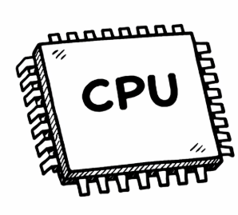
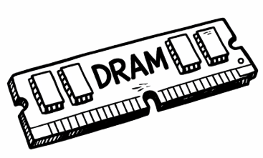
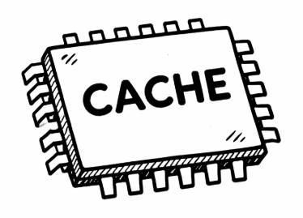
Vad kan ni nu?
486 PC (early nineties)
CPU: Intel 80486 – 25-66Mhz
Registers: Samma som 386
L1 Cache (för instruktioner och data)
Pipelining
Läs instruktionerna från 0x2000000
till 0x200000FF
...kör en massa kod...
Läs instruktionerna från 0x2000100
till 0x200001FF
...kör en massa kod...
1980
1990
2000
2010
2020
Notes:
Prata om att det här inte är enkelt.
Prefetching: Läs koden i förväg
Branch prediction: ...
Allt det här kan ni läsa i senare kurser.
Cachar är absolut nödvändiga i alla CPUer idag, och långsamt minne är fortfarande nästan alltid den begränsande faktorn för high performance kod.

Slide 15
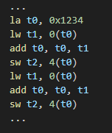

Vad kan ni nu?
486 PC (early nineties)
CPU: Intel 80486 – 25-66Mhz
Registers: Samma som 386
L1 Cache (för instruktioner och data)
Pipelining
Läs instruktionerna från 0x2000000
till 0x200000FF
...kör en massa kod...
Läs instruktionerna från 0x2000100
till 0x200001FF
...kör en massa kod...
1980
1990
2000
2010
2020
Fetch:
Decode:
Execute:
Writeback:
Notes:
Prata om att det här inte är enkelt.
Prefetching: Läs koden i förväg
Branch prediction: ...
Allt det här kan ni läsa i senare kurser.
Cachar är absolut nödvändiga i alla CPUer idag, och långsamt minne är fortfarande nästan alltid den begränsande faktorn för high performance kod.

Slide 16




Vad kan ni nu?
486 PC (early nineties)
CPU: Intel 80486 – 25-66Mhz
Registers: Samma som 386
L1 Cache (för instruktioner och data)
Pipelining
Läs instruktionerna från 0x2000000
till 0x200000FF
...kör en massa kod...
Läs instruktionerna från 0x2000100
till 0x200001FF
...kör en massa kod...
1980
1990
2000
2010
2020
Fetch:
Decode:
Execute:
Writeback:
Notes:
Prata om att det här inte är enkelt.
Prefetching: Läs koden i förväg
Branch prediction: ...
Allt det här kan ni läsa i senare kurser.
Cachar är absolut nödvändiga i alla CPUer idag, och långsamt minne är fortfarande nästan alltid den begränsande faktorn för high performance kod.

Slide 17
Vad kan ni nu?
Pentium 4 (mid-2000s)
CPU: 3.8GHz!!
1980
1990
2000
2010
2020
The frequency wall is approaching
Notes:
Sedan brakade det på i ungefär tio år. Datorernas hastighet växte exponentiellt.
Köpte man en dator 2000 så var den hopplöst uråldrig 2004.
<click>
Runt mitten av tvåtusentalet kom Pentium 4 som gick i nästan 4Ghz. (jfr C64)
När jag var 25 var datorerna mer än 4000 ggr så snabba som när jag var barn...
Men vad hände häromkring?
<click>
Det blev omöjligt att höja klockfrekvensen mycket mer.
Processorerna blev för varma och drog för mycket ström.
Lösningen?

Slide 18
Vad kan ni nu?
Intel Core 2 Quad
CPU: 2.4GHz, 4 cores
1980
1990
2000
2010
2020
The power wall is approaching
Notes:
Men inte heller detta löser det underliggande problemet.
Redan långt innan man började slänga på flera cores så blev det klart att det inte var så mycket mening med att fortsätta göra processorer mindre och mindre.
Det behövs exponentiellt mer power för att köra dem, så antalet cores man kan klämma in på en processor för en rimlig penning är begränsat.

Slide 19
Vad kan ni nu?
1980
1990
2000
2010
2020
Om Moores Law hade hållt hade en processor för samma pris idag varit 256x snabbare än en från 2010. Dagens dystra sanning: ~4x snabbare.
Notes:
Vid sidan av det här har vi förståss GPUer som är en helt annan slags best.
Och AI acceleratorer som skulle kunna bli en helt annan slags best.
Här hade jag kunnat predika vad jag tror om framtiden, men jag hade säkert haft fel. Vad tror ni?

Slide 20
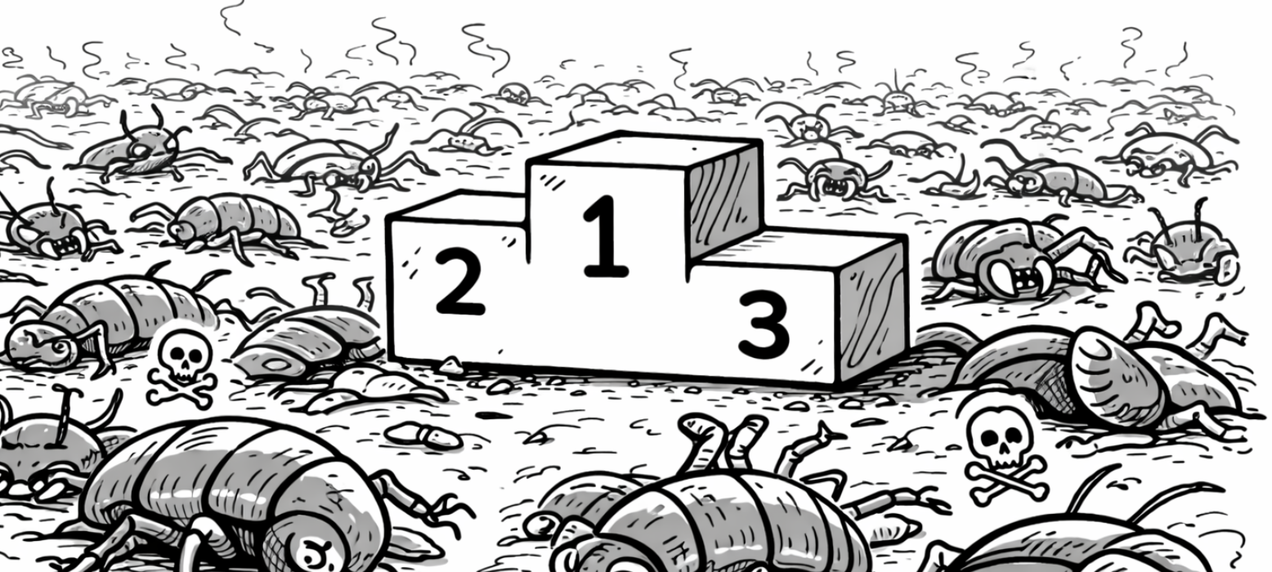
Prisutdelning!
Gustav Löfqvist
Joel Paulsson
Oskar Nilsson
Viktor Moden
Matilda Lysmark
Arvid Svenhammar
Stefan Karlsson
Edvin Nyborg
Joel Fagersand
Gustav Mogren
Notes:
Förklara först att jag gått igenom ”Bug reports” på diskussionsforumen och försökt räkna, och att om jag gjort fel och någon känner sig felbehandlad får dom säga till.

Slide 21
Frågor om tentan?

